Slide 1
TOÁN RỜI RẠC
Bài 4: BÀI TOÁN TỒN TẠI

Slide 2

Nội dung
GIỚI THIỆU
NGUYÊN LÝ DIRICHLET
BÀI TẬP ỨNG DỤNG

Slide 3
GIỚI THIỆU
Giải thành công bài toán tồn tại
Chỉ ra 1 cách xây dựng được cấu hình
Chứng minh cấu hình không tồn tại
Bài toán minh họa
Bài toán 1: Bài toán 36 sĩ quan
Bài toán 2: Bài toán 4 màu
Bài toán 3: Hình lục giác thần bí

Slide 4
GIỚI THIỆU
Bài toán 36 sĩ quan
Triệu 36 sĩ quan từ 6 trung đoàn, mỗi trung đoàn chọn 6 người với 6 cấp bậc: (1)thiếu úy; (2) trung úy; (3)thượng úy; (4) thiếu tá; (5) trung tá và (6) thượng tá.
Vấn đề: xếp các sĩ quan trên thành hình vuông sao cho mỗi hàng, mỗi cột đều chứa 6 trung đoàn và chứa 6 cấp bậc.

Slide 5
GIỚI THIỆU
Bài toán 16 sĩ quan
Ab | Dd | Ba | Cc
Bc | Ca | Ad | Db
Cd | Bb | Dc | Aa
Da | Ac | Cb | Bd
(a)-thiếu úy;
(b) -trung úy;
(c)-thượng úy;
(d) -thiếu tá.

Slide 6
GIỚI THIỆU
Bài toán 25 sĩ quan
Aa | Bb | Cc | Dd | Ee
Cd | De | Ea | Ab | Bc
Eb | Ac | Bd | Ce | Da
Be | Ca | Db | Ec | Ad
Dc | Ed | Ae | Ba | Cb
(a)-thiếu úy;
(b) -trung úy;
(c)-thượng úy;
(d) -thiếu tá;
(e)-thượng tá.

Slide 7
GIỚI THIỆU
Bài toán 36 sĩ quan
Euler “Xây dựng giả thuyết không tồn tại”
1992 , Tarri cm không tồn tại với n =2, n = 6
1960, nhóm toán học người Mỹ cm với n = 10.
Tổng quát
n = 4*k + 2, k >1

Slide 8
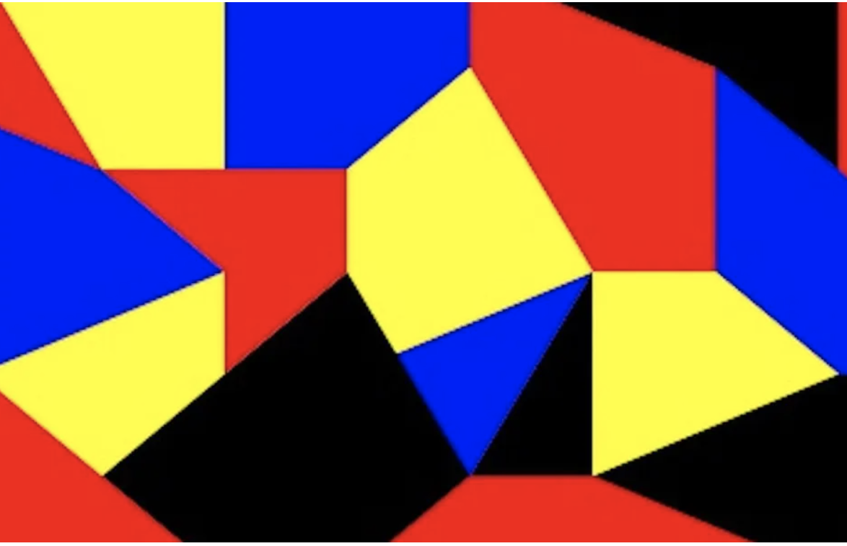
GIỚI THIỆU
Bài toán 4 màu
Mọi bản đồ đều có thể tô bằng 4 màu sao cho hai nước nằm kề nhau phải được tô bằng hai màu khác nhau.

Slide 9
GIỚI THIỆU
Bài toán 4 màu
Mọi bản đồ đều có thể tô bằng 4 màu sao cho hai nước nằm kề nhau phải được tô bằng hai màu khác nhau.
1879 Alfred Kempe chứng minh
1889 Peter Guth Tait chứng minh
1890 Percy Heawood chỉ ra sự sai của Kempe
1891 Julius Petersen chỉ ra sự sai của Tait
1976 Kenneth Appel và Wolfgang Kaken chứng minh bằng máy vi tính ( với 1000 giờ)
Tóm lại: Mọi bản đồ được tô với số màu lớn hơn hoặc bằng 4 màu
Notes:
Chứng minh mọi bản đồ được tồ màu >=4.

Slide 10
GIỚI THIỆU
Bài toán hình lục giác thần bí
Hãy điền các số từ 1 tới 19 vào 19 ô lục giác sao cho tổng theo 6 hướng của lục giác là bằng nhau và bằng 38

Slide 11
GIỚI THIỆU
Bài toán hình lục giác thần bí
Năm 1910 Clifford Adams đề xuất bài toán
Năm 1957 chính tác giả đã tìm ra lời giải, nhưng sơ ý đánh mất bản thảo.
Năm 1962 Adams công bố lời giải
15
14
13
9
8
10
6
4
11
5
12
1
2
18
7
16
17
19
3
Đặc biệt: Trên đây là lời giải duy nhất!

Slide 12
GIỚI THIỆU
Phương pháp phản chứng
Giải bài toán tồi tại
Giả thiết điều chứng minh là sai, dẫn đến mâu thuẫn.
Nguyên lý Dirichlet
Chứng minh sự tồn tại của một cấu hình với điều kiện cho trước
Nguyên tắc chung:
Không tiến hành liệt kê tất cả cấu hình

Slide 13
Nguyên lý Dirichlet
Nguyên lý: nếu đem xếp nhiều hơn n đối tượng vào n cái hộp, thì luôn tìm được một cái hộp chứa không ít hơn hai đối tượng.
Nguyên lý tổng quát: nếu đem xếp nhiều hơn n đối tượng vào k cái hộp, thì luôn tìm được một cái hộp chứa không ít hơn n/k đối tượng.

Slide 14
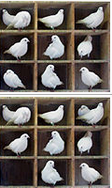
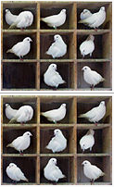
Nguyên lý Dirichlet

Slide 15
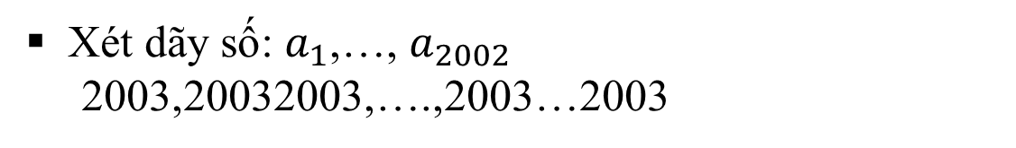
Bài tập ứng dụng
Chứng minh tồn tại số có dạng
20032003…2003200300…0 chia hết 2002

Slide 16
Bài tập ứng dụng
Trong một tháng gồm 30 ngày, một đội bóng chuyền chơi ít nhất mỗi ngày một trận, nhưng không chơi quá 45 trận. CMR có một giai đoạn gồm một số ngày liên tiếp trong tháng, đội bóng phải chơi tất cả 14 trận.

Slide 17
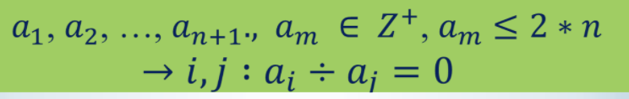
Bài tập ứng dụng

Slide 18
Bài tập ứng dụng
5x5 ô vuông, ô (i,j) = 1||-1||0
CM: tồn tại S_{i} = S_{j}

Slide 19
Bài tập
1. Chọn 5 số từ tập X = {1,2,…,8}. Chứng minh tồn tại ít nhất một cặp số có tổng bằng 9
2. Chứng tỏ 10 người bất kỳ tồn tại hai người có tổng tuổi chia hết cho 16 hoặc hiệu tuổi chia hết cho 16.
3. Chứng tỏ 7 số nguyên bất kỳ tồn tại hai số nguyên x,y: x+ y chia hết cho 10 hoặc x-y chia hết cho 10

Slide 20
Bài tập
4. Cho 33 con chim đậu vào một mảnh đất hình vuông có diện tích 16m2. Chứng minh rằng luôn tồn tại 3 con chim đậu vào mảnh đất hình tròn có đường kính sqrt(2)m.
5. Một nhóm gồm 6 người, cứ lấy một cặp bất kỳ, thì hai người này hoặc là bạn hoặc là thù. Chứng minh rằng sẽ có các bộ ba hoặc là bạn của nhau hoặc là thù của nhau.
Notes:
Trong mặt phẳng xOy lấy ngẫu nhiên 5 điểm toạ độ nguyên. Chứng tỏ rằng có ít nhất một trung điểm của các đoạn nối chúng có toạ độ nguyên.
Trong mặt phẳng cho 6 điểm phân biệt nối nhau từng đôi một bởi các đoạn thẳng màu xanh hoặc đỏ. Chứng tỏ rằng có 3 điểm nối nhau bởi các đoạn thẳng cùng màu.
Trong mặt phẳng cho 17 điểm phân biệt nối nhau từng đôi một bởi các đoạn thẳng màu xanh, hoặc đỏ, hoặc vàng. Chứng tỏ rằng có 3 điểm nối nhau bởi các đoạn thẳng cùng màu.
Chứng minh rằng trong 9 điểm toạ độ nguyên bất kỳ trong không gian Oxyz thí có ít nhất một trung điểm của các đoạn thẳng nối chúng có toạ độ nguyên.
Một thùng chứa 10 quả bóng màu xanh và 10 quả bóng màu đỏ. Phải lấy ngẫu nhiên ít nhất bao nhiêu quả bóng để đảm bảo có 3 quả bóng cùng màu.
Cho X={0..10}. Chứng tỏ rằng nếu S là một tập con gồm 7 phần tử của X thì có 2 phần tử của S có tổng bằng 10
Một bữa tiệc có ít nhất hai người. Chứng minh rằng có ít nhất 2 người có cùng số người quen.
Xét một trận đấu n người, mỗi người đấu với mỗi người khác và mỗi người thắng ít nhất một lần. Chứng tỏ rằng có ít nhất 2 người có cùng số lần thắng
Nếu 10 điểm được chọn ngẫu nhiên bên trong một tam giác đều có độ dài cạnh 3 đơn vị, chứng tỏ rằng có ít nhất một cặp điểm bên trong đường tròn đơn vị.
Cho tam giác đều ABC với độ dài cạnh là 1. Phải lấy ngẫu nhiên trong tam giác ABC ít nhất bao nhiêu điểm để đảm bảo có hai điểm cách nhau không quá 1.
Chứng tỏ rằng mọi dãy n²+1 số thực phân biệt đều có chứa một dãy con ít nhất n+1 số hạng hoặc tăng hoặc giảm.
Cho S là tập gồm n+1 phần tử trong 2n số tự nhiên đầu tiên. Chứng tỏ rằng S chứa 2 số nguyên mà một số là bội của số kia.
Chứng tỏ rằng số hữu tỷ là một số thập phân vô hạn tuần hoàn
Chứng tỏ rằng trong n+1 số nguyên có ít nhất hai số đồng dư n
Cần ít nhất bao nhiêu cặp số nguyên (a, b) để chắc chắn có hai cặp (a₁, b₁) và (a₂, b₂) mà a₁≡a₂ (mod 5) và b₁≡b₂ (mod 5)
Một võ sĩ quyền anh thi đấu giành chức vô địch trong 75 giờ. Mỗi giờ đấu ít nhất một trận, nhưng toàn bộ không quá 125 trận. Chứng tỏ rằng có những giờ liên tiếp đã đấu 24 trận
Chứng tỏ rằng trong n+1 số nguyên dương không vượt quá 2n thì có hai số nguyên tố cùng nhau.
Chứng tỏ rằng trong dãy n số nguyên thì có một hay nhiều số liên tiếp có tổng chia hết n.

Slide 21

THAT’S ALL; THANK YOU
WHAT NEXT?
Notes:
Trong mặt phẳng xOy lấy ngẫu nhiên 5 điểm toạ độ nguyên. Chứng tỏ rằng có ít nhất một trung điểm của các đoạn nối chúng có toạ độ nguyên.
Trong mặt phẳng cho 6 điểm phân biệt nối nhau từng đôi một bởi các đoạn thẳng màu xanh hoặc đỏ. Chứng tỏ rằng có 3 điểm nối nhau bởi các đoạn thẳng cùng màu.
Trong mặt phẳng cho 17 điểm phân biệt nối nhau từng đôi một bởi các đoạn thẳng màu xanh, hoặc đỏ, hoặc vàng. Chứng tỏ rằng có 3 điểm nối nhau bởi các đoạn thẳng cùng màu.
Chứng minh rằng trong 9 điểm toạ độ nguyên bất kỳ trong không gian Oxyz thí có ít nhất một trung điểm của các đoạn thẳng nối chúng có toạ độ nguyên.
Một thùng chứa 10 quả bóng màu xanh và 10 quả bóng màu đỏ. Phải lấy ngẫu nhiên ít nhất bao nhiêu quả bóng để đảm bảo có 3 quả bóng cùng màu.
Cho X={0..10}. Chứng tỏ rằng nếu S là một tập con gồm 7 phần tử của X thì có 2 phần tử của S có tổng bằng 10
Một bữa tiệc có ít nhất hai người. Chứng minh rằng có ít nhất 2 người có cùng số người quen.
Xét một trận đấu n người, mỗi người đấu với mỗi người khác và mỗi người thắng ít nhất một lần. Chứng tỏ rằng có ít nhất 2 người có cùng số lần thắng
Nếu 10 điểm được chọn ngẫu nhiên bên trong một tam giác đều có độ dài cạnh 3 đơn vị, chứng tỏ rằng có ít nhất một cặp điểm bên trong đường tròn đơn vị.
Cho tam giác đều ABC với độ dài cạnh là 1. Phải lấy ngẫu nhiên trong tam giác ABC ít nhất bao nhiêu điểm để đảm bảo có hai điểm cách nhau không quá 1.
Chứng tỏ rằng mọi dãy n²+1 số thực phân biệt đều có chứa một dãy con ít nhất n+1 số hạng hoặc tăng hoặc giảm.
Cho S là tập gồm n+1 phần tử trong 2n số tự nhiên đầu tiên. Chứng tỏ rằng S chứa 2 số nguyên mà một số là bội của số kia.
Chứng tỏ rằng số hữu tỷ là một số thập phân vô hạn tuần hoàn
Chứng tỏ rằng trong n+1 số nguyên có ít nhất hai số đồng dư n
Cần ít nhất bao nhiêu cặp số nguyên (a, b) để chắc chắn có hai cặp (a₁, b₁) và (a₂, b₂) mà a₁≡a₂ (mod 5) và b₁≡b₂ (mod 5)
Một võ sĩ quyền anh thi đấu giành chức vô địch trong 75 giờ. Mỗi giờ đấu ít nhất một trận, nhưng toàn bộ không quá 125 trận. Chứng tỏ rằng có những giờ liên tiếp đã đấu 24 trận
Chứng tỏ rằng trong n+1 số nguyên dương không vượt quá 2n thì có hai số nguyên tố cùng nhau.
Chứng tỏ rằng trong dãy n số nguyên thì có một hay nhiều số liên tiếp có tổng chia hết n.

